Slide 1




TRƯỜNG TIỂU HỌC ……
CHÀO MỪNG QUÝ THẦY CÔ
VỀ DỰ GIỜ THĂM LỚP
Môn Tiếng Việt lớp 3
BÀI 16: NGÀY EM VÀO ĐỘI (T1,2)
Giáo viên:
Lớp: 3

Slide 2
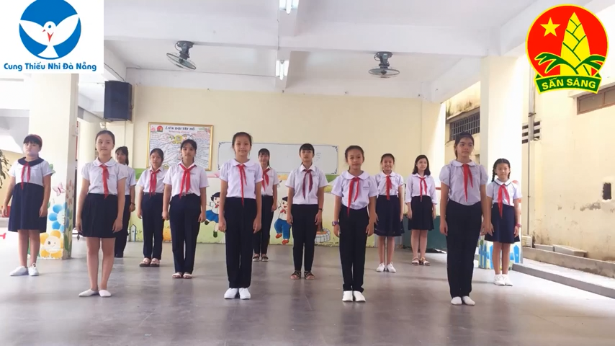

Slide 3
Thứ Tư ngày 25 tháng 10 năm 2023
TIẾNG VIỆT
BÀI 16: NGÀY EM VÀO ĐỘI (T1,2)
+ Khổ 1: Từ đầu đến thơ dại.
+ Khổ 2: Tiếp theo cho đến cách xa.
+ Khổ 3: Tiếp theo cho đến dòng sông.
+ Khổ 4: Tiếp theo cho đến bến xa.
+ Khổ 5: Còn lại.

Slide 4
Thứ Tư ngày 25 tháng 10 năm…….
TIẾNG VIỆT
BÀI 16: NGÀY EM VÀO ĐỘI (T1,2)
1. Luyện đọc.
nay,
thiếu niên,
nắng vườn trưa,
nước
Nắng vườn trưa/ mênh mông/
Bướm bay như/ lời hát/

Slide 5
Thứ Tư ngày 25 tháng 10 năm 2023
TIẾNG VIỆT
BÀI 16: NGÀY EM VÀO ĐỘI (T1,2)
Luyện đọc
Tìm hiểu bài
nay,
thiếu niên,
thời thơ dại
khát khao
nắng vườn trưa,
nước
Nắng vườn trưa/ mênh mông/
Bướm bay như/ lời hát/

Slide 6

Thứ Tư ngày 25 tháng 10 năm 2023
TIẾNG VIỆT
BÀI 16: NGÀY EM VÀO ĐỘI (T1,2)
NỘI DUNG
Bài thơ thể hiện niềm vui, nỗi xúc động, sự đồng cảm của người chị trước tin em của mình được vào Đội. Đồng thời cũng nói lên cảm xúc của các bạn nhỏ trước sự kiện quan trọng ở lứa tuổi thiếu niên, nhi đồng

Slide 7
Thứ……ngày…..tháng…..năm…….
TIẾNG VIỆT
BÀI 16: NGÀY EM VÀO ĐỘI (T1,2)
3. Luyện đọc thuộc lòng.
Màu khăn tuổi thiếu niên
Suốt đời tươi thắm mãi
Như lời ru vời vợi
Chẳng bao giờ cách xa.
Này em, mở cửa ra
Một trời xanh vẫn đợi
Cánh buồm là tiếng gọi
Mặt biển và dòng sông.
Nắng vườn trưa mênh mông
Bướm bay như lời hát
Con tàu là đất nước
Đưa ta tới bến xa

Slide 8

Thứ……ngày…..tháng…..năm…….
TIẾNG VIỆT

Slide 9

XIN CHÂN THÀNH CẢM ƠN
QUÝ THẦY CÔ GIÁO VÀ CÁC EM
Notes:
9

